Slide 1

SECRETARIA MUNICIPAL DE FAZENDA E PLANEJAMENTO
PLOA 2025
Novembro de 2024

Slide 2

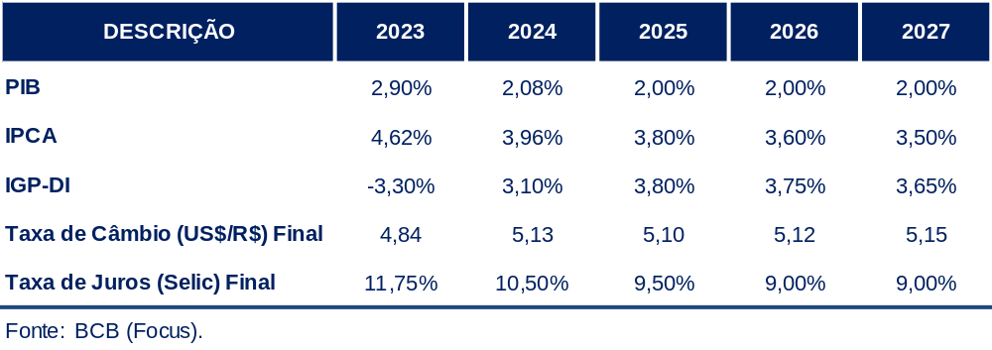
Projeção dos Indicadores Macroeconômicos Utilizados na Elaboração do PLOA 2025

Slide 3
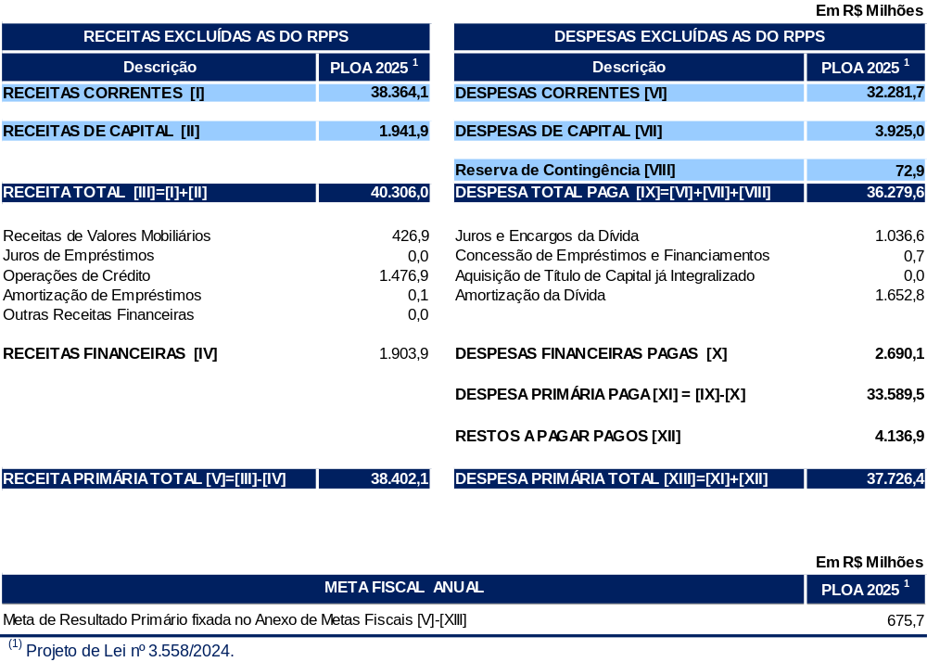
PLOA 2025
Resultado Primário
Metodologia Acima da linha

Slide 4
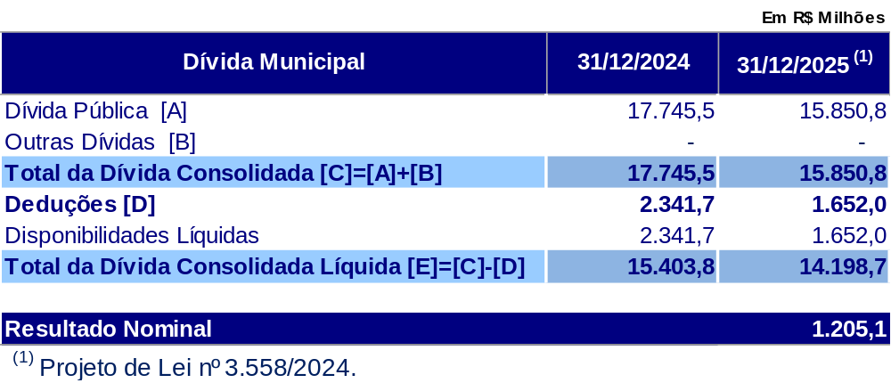
PLOA 2025
Resultado Nominal
Metodologia Abaixo da linha

Slide 5
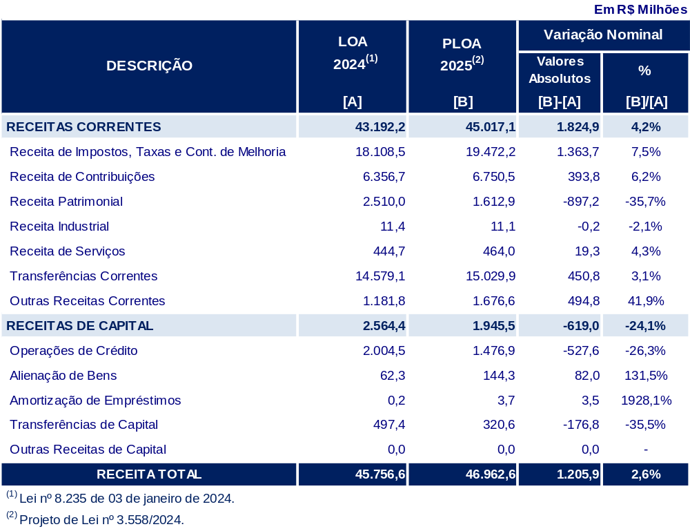
LOA 2024 x PLOA 2025
Receita Total

Slide 6
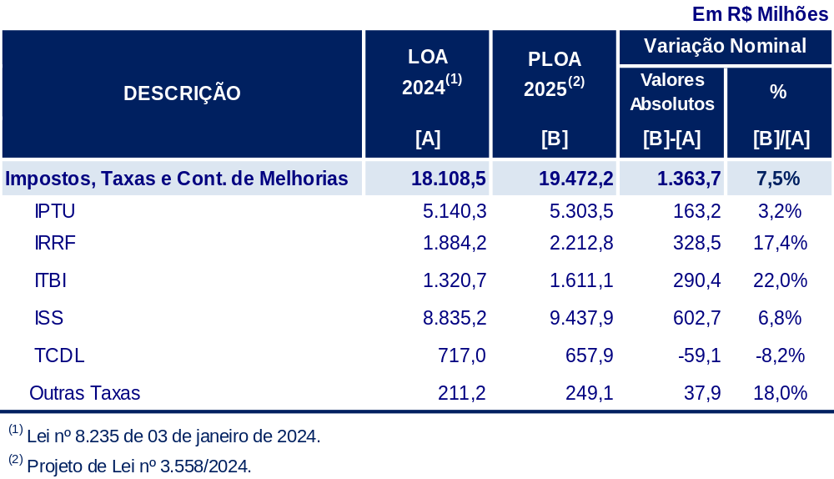
LOA 2024 x PLOA 2025
Receita de Impostos, Taxas e Contribuições de Melhoria

Slide 7
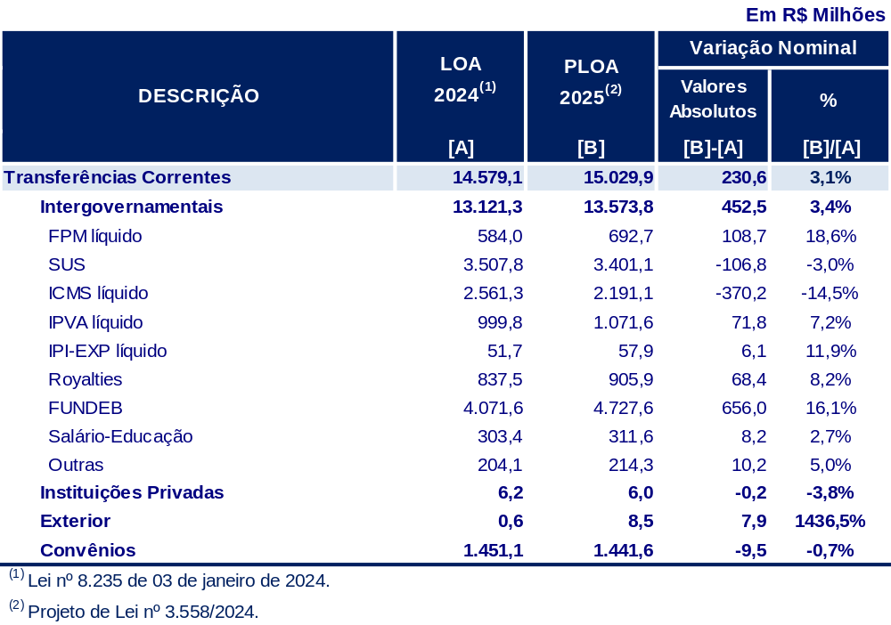
LOA 2024 x PLOA 2025
Transferências Correntes

Slide 8
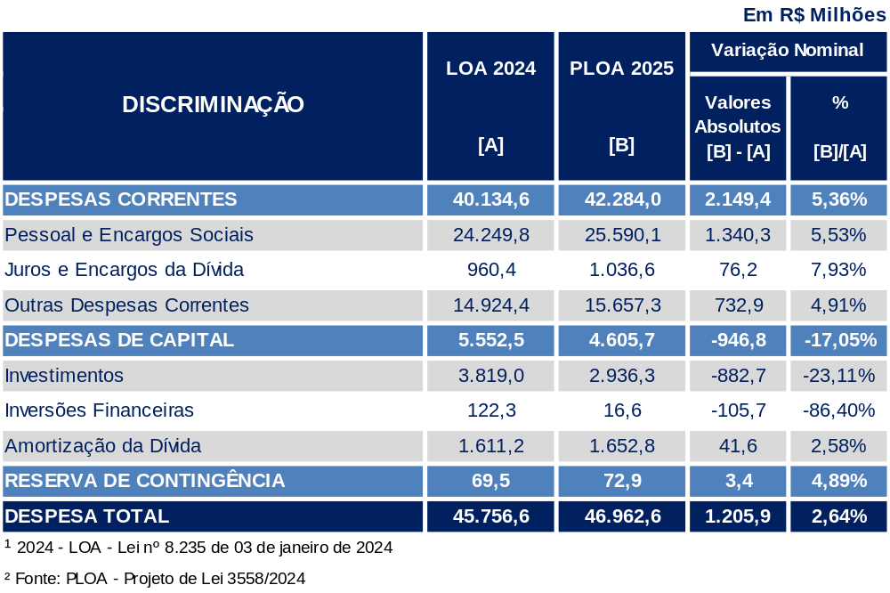
LOA 2024 x PLOA 2025
Comparativo Grupos de Despesa

Slide 9
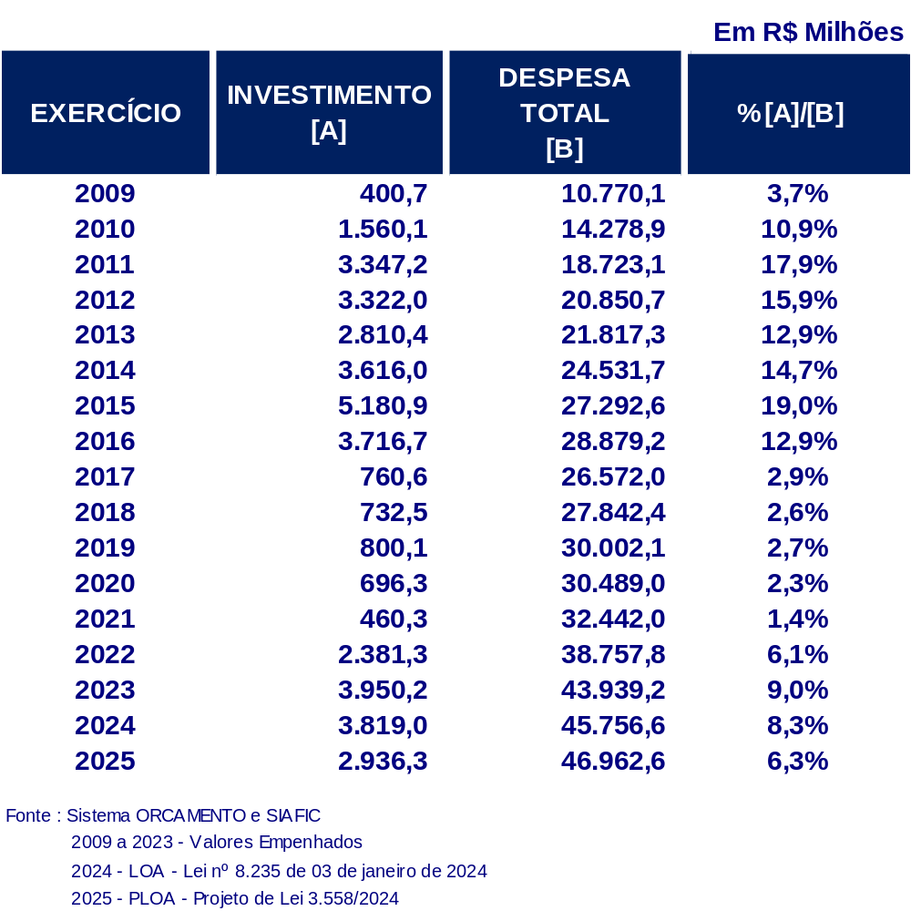
Histórico
Investimento x Despesa Total

Slide 10
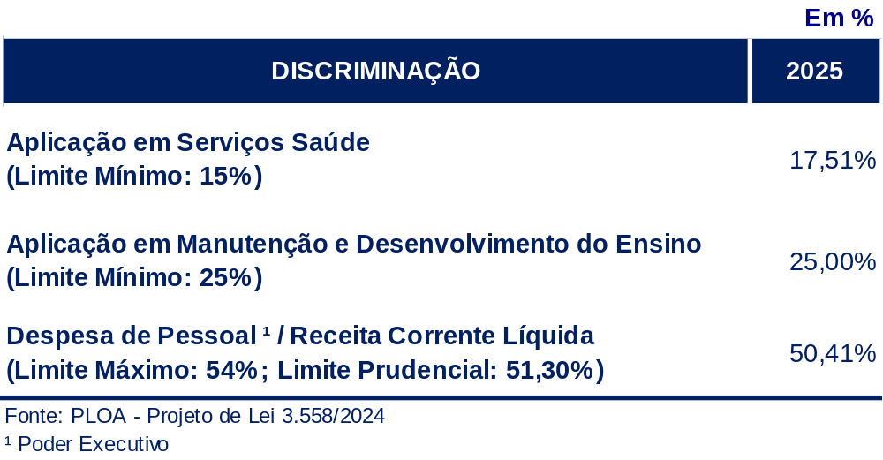
PLOA 2025
Limites Legais

